Slide 1



ב"ה
שבוע נרות להאיר
יום ב'

Slide 2


Slide 3



האם תצליחו למצוא את דף היומן?

Slide 4
המשימה היומית
עליכם לבצע את ההוראות הבאות במהירות.
על כל הוראה שתבצעו – תקבלו חלק מדף היומן היומי.
מוכנים?

Slide 5
1
האם אתם מכירים את הסמל
של צבאות השם?
הרכיבו אותו במהירות מנעליים
או מחפצים שתמצאו סביבכם!

Slide 6


Slide 7
2
נסו לצייר את סמל צבאות ה'
בעצימת עיניים

Slide 8
3
הסיסמא של חיילי צבאות ה' היא:
אנו רוצים משיח עכשיו!
עליכם לכתוב במהירות את הסיסמא
בכמה שיותר שפות.

Slide 9
כל הכבוד!

Slide 10
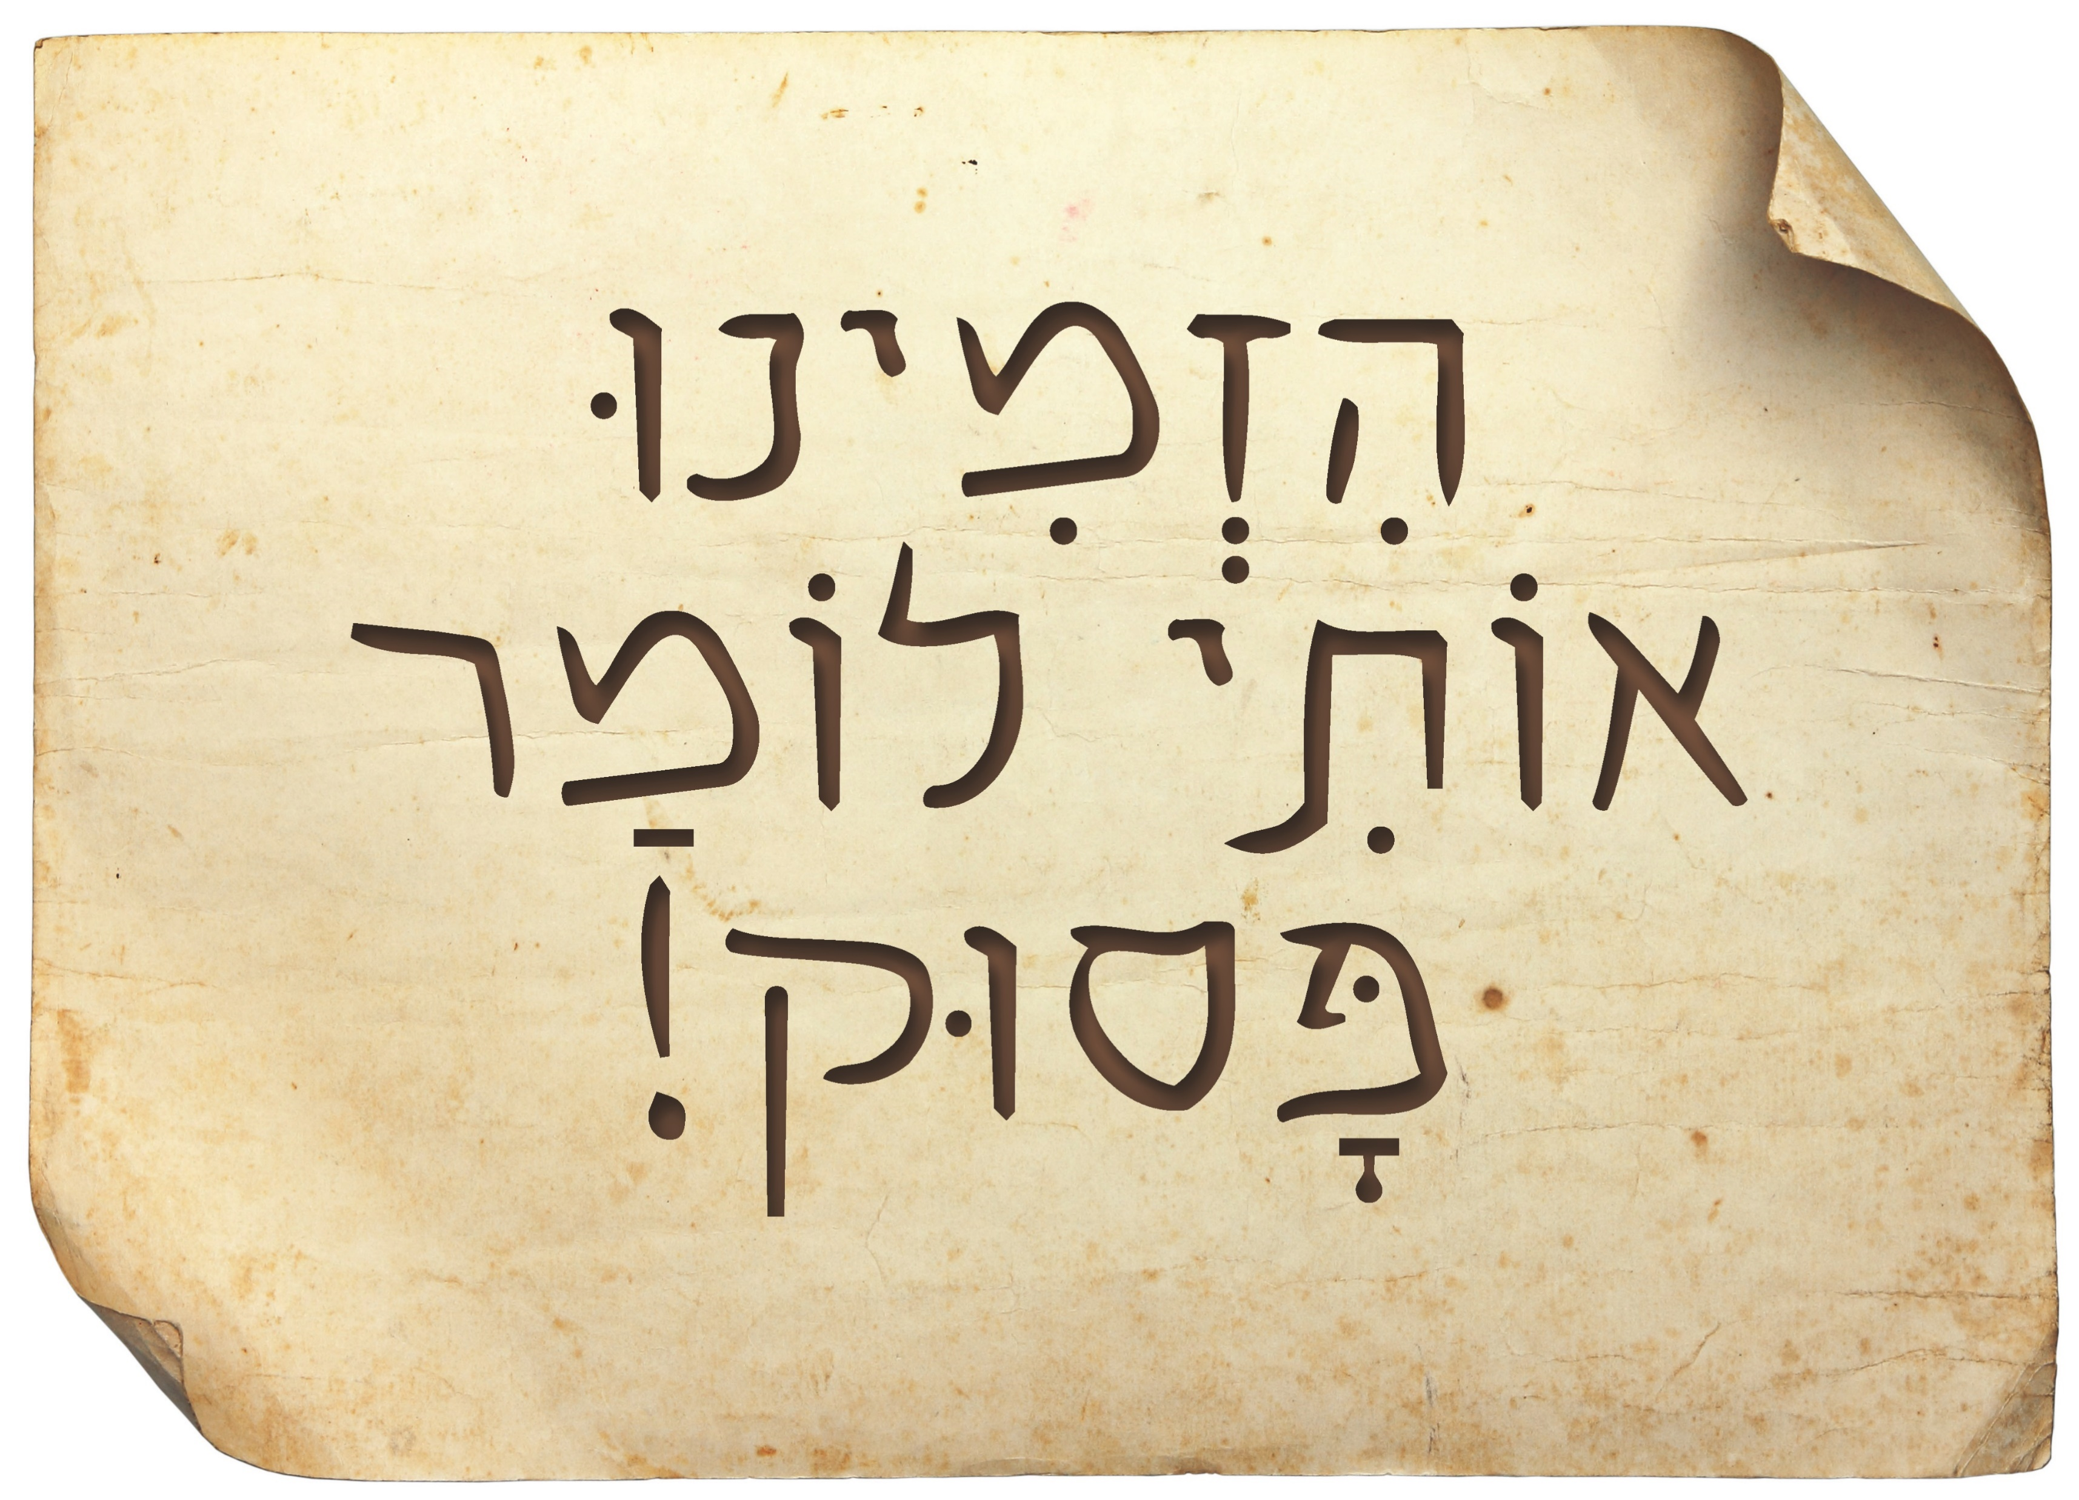
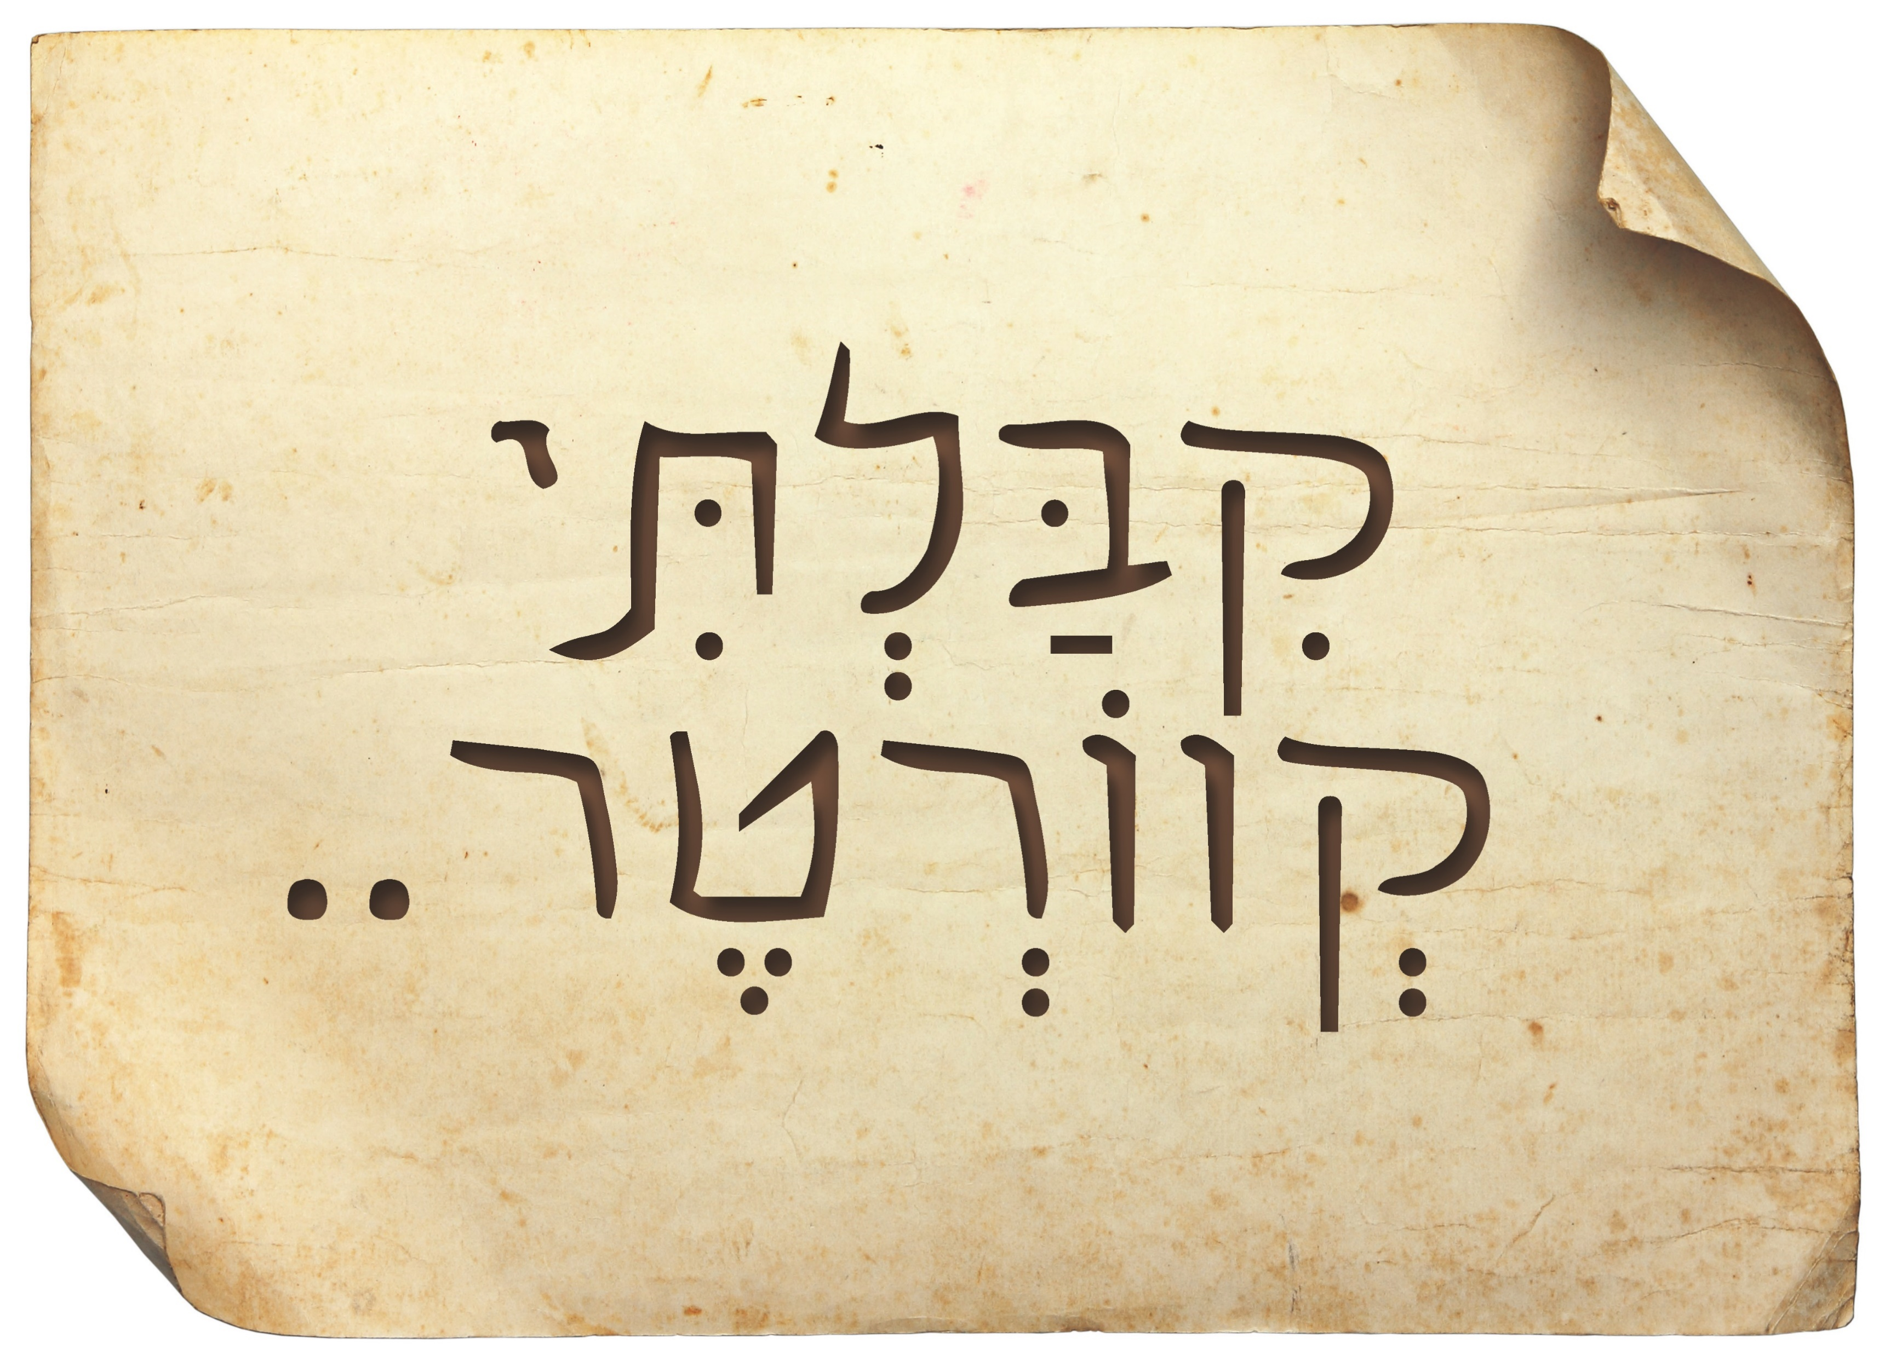
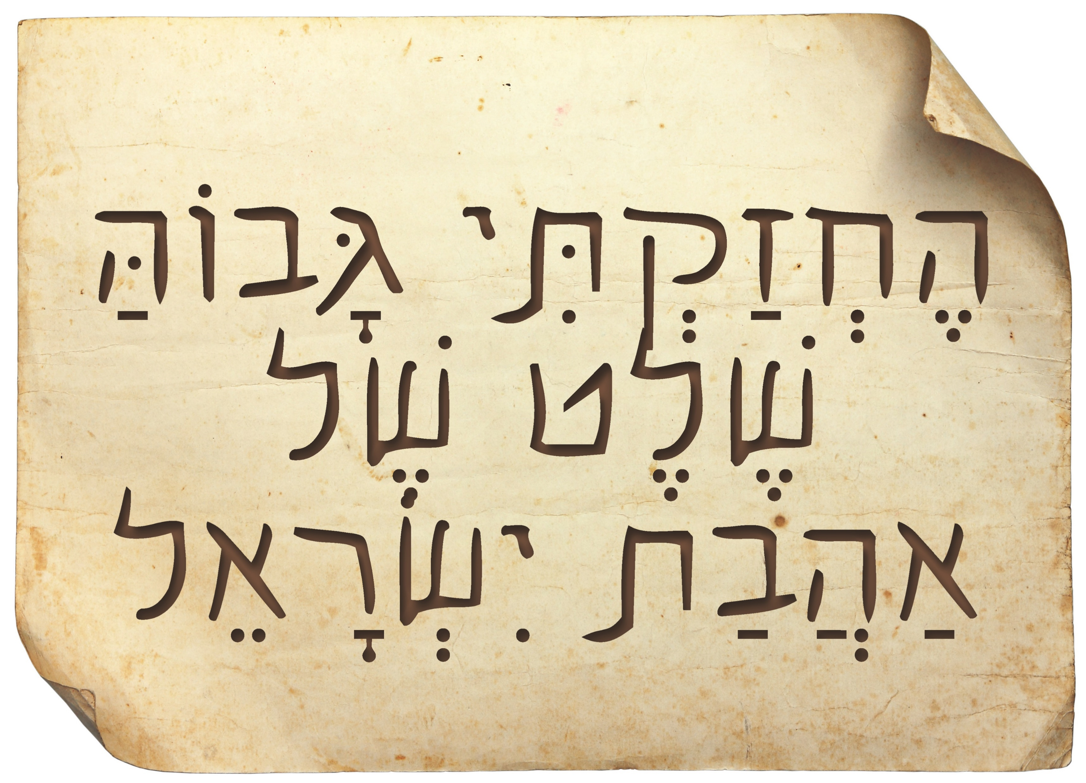
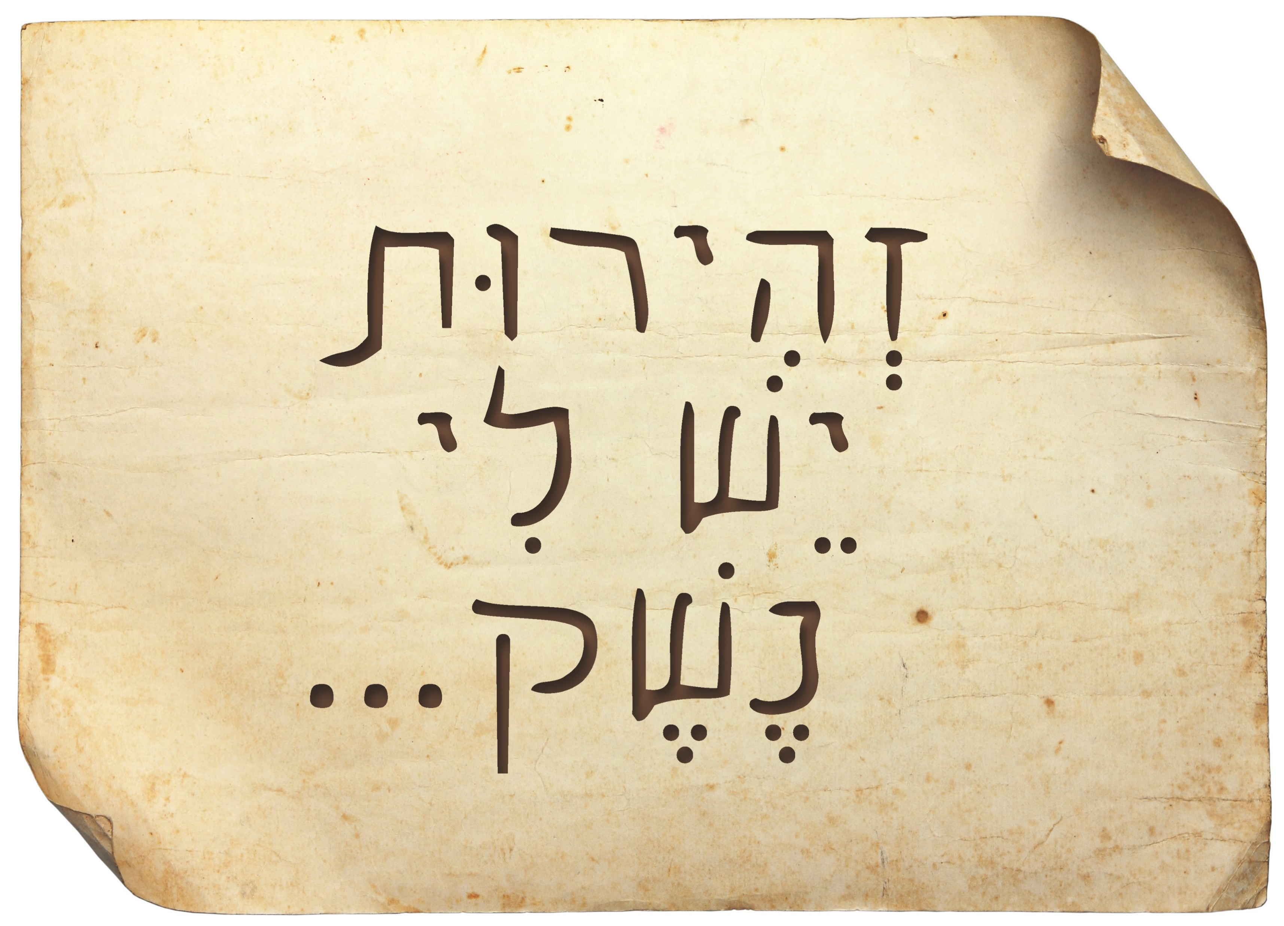
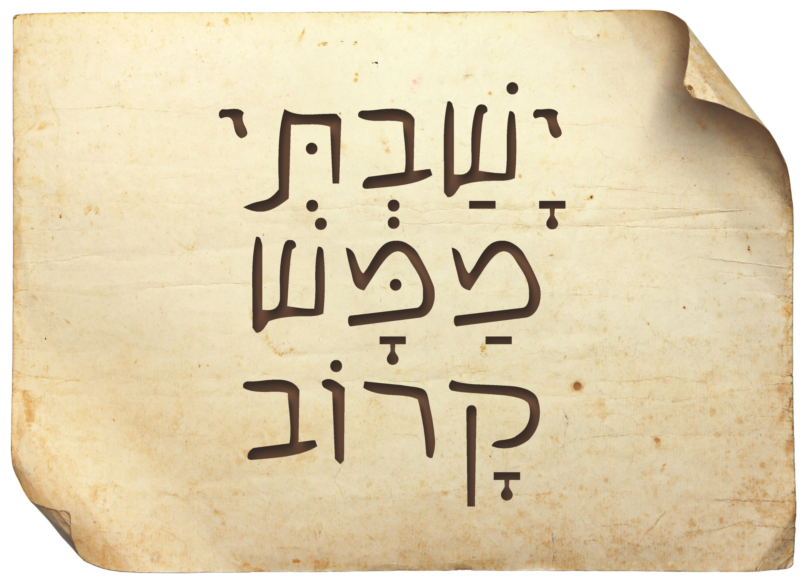
לקריאת היומן, לחצו על הדף אותו מצאתם:

Slide 12


Slide 13

- נפתח את החוברת בעמוד היומי -

Slide 14


הַנֶּשֶׁק הַסּוֹדִי
הַמִּצְוָה שֶׁנִּקְבְּעָה כְּדֵי לִזְכֹּר אֶת נִצְחוֹן הַתּוֹרָה וְהַמִּצְווֹת עַל הַיְּוָנִים, שֶׁרָצוּ "לְהַשְׁכִּיחָם תּוֹרָתֶךָ", הִיא מִצְוַת הַדְלָקַת הַנֵּרוֹת בַּחֲנֻכָּה – לְהָאִיר.
מִצְוָה זוֹ מַדְגִּישָׁה אֶת הַדֶּרֶךְ שֶׁבָּהּ "צִבְאוֹת הַשֵּׁם" מְנַהֲלִים אֶת הַמִּלְחָמוֹת שֶׁלָּהֶם וּמַגִּיעִים אֶל הַנִּצָּחוֹן:

Slide 15
הַמִּלְחָמָה נֶעֱרֶכֶת לֹא בְּדֶרֶךְ שֶׁל קְרָב וְלָחְמָה, חָס וְשָׁלוֹם, אֶלָּא הֵם מְאִירִים עַל־יְדֵי "נֵר מִצְוָה וְתוֹרָה אוֹר" – עַל־יְדֵי לִמּוּד תּוֹרָה בְּאֹפֶן שֶׁהַתּוֹרָה מְאִירָה וּמוֹרָה אֶת הַדֶּרֶךְ בְּחַיֵּי הַיּוֹם־יוֹם, וְהֵם מְקַיְּמִים אֶת מִצְווֹת הַתּוֹרָה, אֲשֶׁר כָּל מִצְוָה הִיא "נֵר".

Slide 16
הַ"נֶשֶׁק" שֶׁל "צִבְאוֹת הַשֵּׁם" הוּא, שֶׁמַּכְנִיסִים אוֹר בְּכָל מָקוֹם, אוֹר הַקָּשׁוּר עִם הָאוֹרָה הָאֲמִתִּית שֶׁל "נֵר מִצְוָה וְתוֹרָה אוֹר", וְזֶה מַסְפִּיק כְּדֵי לְגָרֵשׁ אֶת חֹשֶׁךְ הַגָּלוּת, וּלְהָבִיא אֶת הַנִּצָּחוֹן הַמּוּאָר, וְהַגְּאֻלָּה הַמְּאִירָה – אוֹרוֹ שֶׁל "צֶמַח דָּוִד עַבְדְּךָ".
(עַל־פִּי הָרַבִּי מְדַבֵּר לְיַלְדֵי יִשְׂרָאֵל א, עַמּוּד 156)

Slide 17
נבחן את עצמנו...

Slide 18
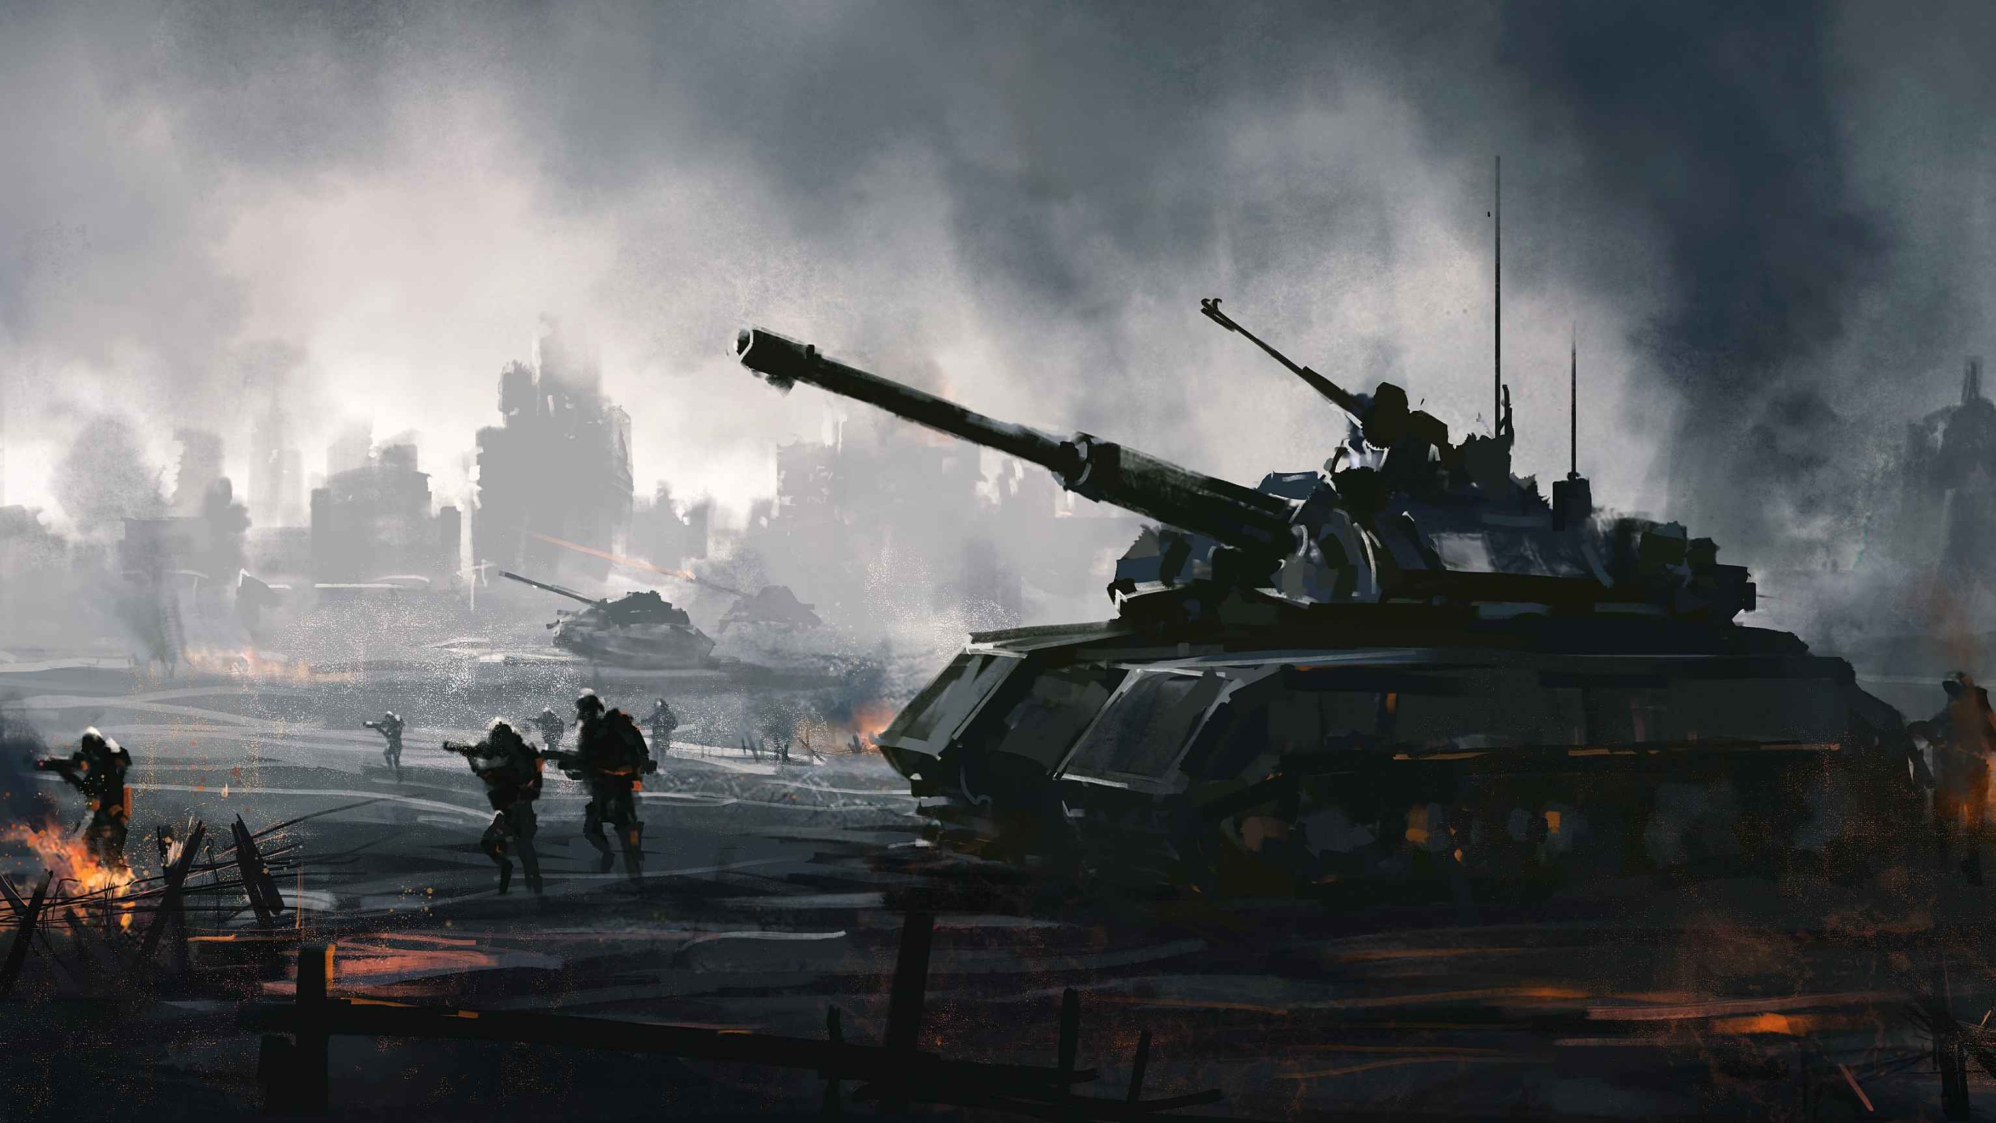


ענו על השאלות הבאות
לפי התמונה שלפניכם:

Slide 19
האם אתם מוצאים
את החיילים בתמונה?

Slide 20
איזה נשק
יש לחיילים?

Slide 21
שערו: מהם הקולות הנשמעים ברקע?

Slide 22
כיצד, לדעתכם, ייראו החיילים בסיום הקרב?

Slide 23
לאיזה ניצחון
שואפים החיילים?

Slide 24
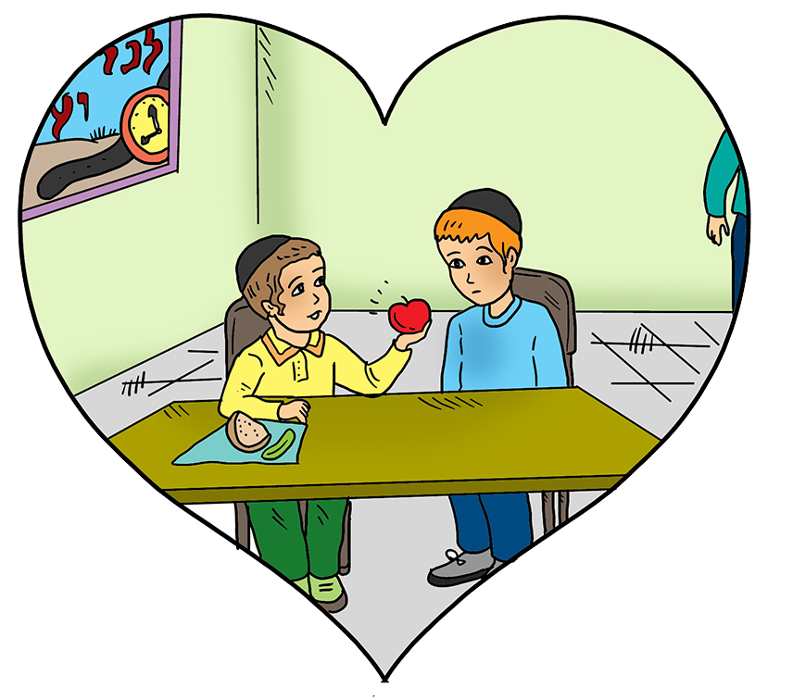
ענו על השאלות הבאות לפי התמונה שלפניכם:

Slide 25
מיהו החייל בתמונה?

Slide 26
מהו הנשק שלו?

Slide 27
שערו: מהם הקולות הנשמעים ברקע?

Slide 28
כיצד, לדעתכם, ייראה החייל בסיום הקרב?

Slide 29
מהו הניצחון הסופי אליו הוא חותר?

Slide 30
כל הכבוד!
כעת תוכלו לקבל
את המדבקה היומית

Slide 31
זוכרים ויוצרים
נכין שלט אישי
לחדר צבאות השם שלנו

Slide 32
החלטה טובה
המשימה שלנו היום:
לבדוק שיש בחדר שלנו בבית
את כל מה שצריך להיות בחדר צבאות ה'.
האם אתם יודעים מה צריך להיות בחדר כזה?

Slide 33


